Slide 1
ANKARA ÜNİVERSİTESİ DİL VE TARİH-COĞRAFYA FAKÜLTESİ
ÇAĞDAŞ TÜRK LEHÇELERİ VE EDEBİYATLARI BÖLÜMÜ
GÜNEY-BATI OĞUZ GRUBU TÜRK LEHÇELERİ VE EDEBİYATLARI ANABİLİM DALI

Slide 2
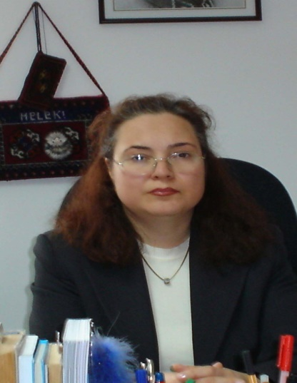
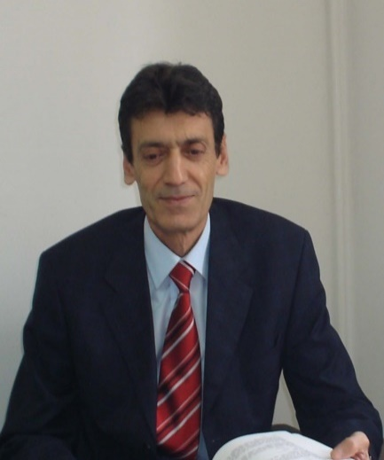
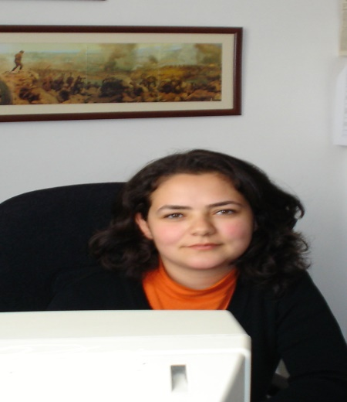
GÜNEY-BATI (OĞUZ) GRUBU
Güney-Batı (Oğuz) Türk Lehçeleri ve Edebiyatları AD
Prof. Dr. Melek ERDEM
Doç. Dr. Berdi SARIYEV
Yrd. Doç. Dr. G. Selcan SAĞLIK-ŞAHİN
Prof. Dr. Melek ERDEM
Doç. Dr. Berdi SARIYEV
Yrd. Doç. Dr. Selcan SAĞLIK-ŞAHİN

Slide 3
Bahar Dönemi / Yüksek Lisans Dersi
Ders Kodu: 04015116
Ders Adı: Türkmen Türkçesi Grameri II

Slide 4
HAFTALIK DERSLER
1. Hafta Ad ve ad yapımı
2. Hafta Çokluk kategorisi
3. Hafta İyelik kategorisi
4. Hafta Durum kategorisi
5. Hafta Bildirme kategorisi
6. Hafta Zamirler
7. Hafta Sıfatlar
8. Hafta Ara sınav
9. Hafta Sayılar ve numeratifler
10. Hafta Zarflar
11. Hafta Edatlar, parçacıklar, modal sözcükler
12. Hafta Fiil ve fiil yapımı
13. Hafta Kişi, zaman, görünüş, kılınış
14. Hafta Tasarlama kipleri
15. Hafta Ünlemler
16. Hafta Sınav

Slide 5
HAFTALIK DERSLER
1. Hafta Ad ve ad yapımı
SÖZ TOPARLARY
1.Özbaşdak many aňladýan söz toparlary
2.Özbaşdak many aňlatmaýan söz toparlary

Slide 6
HAFTALIK DERSLER
1. Hafta Ad ve ad yapımı
1.Özbaşdak many aňladýan söz toparlary
1.At 2. Sypat. 3. San. 4.Çalyşma. 5. Işlik. 6. Hal. 7. Umlükler. 8. Ses we şekil aňladýan sözler. 9. Sözsoňy kömekçiler. 10. Baglaýjy kömekçiler. 11. Modal sözler. 12. Ownuk bölekler.

Slide 7
HAFTALIK DERSLER
1. Hafta Ad ve ad yapımı
1.Sözsoňy kömekçiler.
2.Baglaýjy kömekçiler.
3.Ownuk bölekler.
4. Modal sözler.

Slide 8
HAFTALIK DERSLER
1. Hafta Ad ve ad yapımı
ATLAR
semantik taýdan
zatlaryň we
düşünjeleriň
adyny aňladýar

Slide 9
HAFTALIK DERSLER
1. Hafta Ad ve ad yapımı
ATLAR
morfologik taýdan
at ýasaýan asyl ýasaýjy goşulmalary
köplük,
degişlilik,
düşüm goşulmalaryny
kabul edýärler.

Slide 10
HAFTALIK DERSLER
1. Hafta Ad ve ad yapımı
ATLAR
sintaktik taýdan
sözlemiň eýesi,
doldurgyjy,
habary,
aýyrgyjy, we
goşma habaryň esasy sözi
ýaly hyzmatlary ýerine ýetirip bilýärler.

Slide 11
HAFTALIK DERSLER
1. Hafta Ad ve ad yapımı
1. Atlaryň semantik aýratynlygy:
Atlara
bütin janlylaryň
hemme jansyz zatlaryň,
her hili dürli düşünjeleriň
atlary degişlidir.

Slide 12
HAFTALIK DERSLER
1. Hafta Ad ve ad yapımı
1. Atlaryň semantik aýratynlygy:
Atlar
hil-häsiýet aňladýarlar
hereket-ýagdaý aňladýarlar

Slide 13
HAFTALIK DERSLER
1. Hafta Ad ve ad yapımı
2. Atlaryň morfologik aýratynlygy:
Atlaryň
Morfologik alamaty hökmünde
olaryň birnäçe
grammatik kategoriýalara,
goşulmalara
gatnaşygyny görkezmek bolar.

Slide 14
HAFTALIK DERSLER
1. Hafta Ad ve ad yapımı
2. Atlaryň morfologik aýratynlygy:
Atlar
köplük san,
ýöňkeme (degişlilik)
düşüm,
goşulmalaryny kabul edýärler.

Slide 15
HAFTALIK DERSLER
1. Hafta Ad ve ad yapımı
Türkmen dilinde atlar manylary boýunça
1. has we jyns atlara
2. anyk (konkret) we umumy (abstrakt) atlara
3. täk we jemleýji
atlara bölünýär.

Slide 16
HAFTALIK DERSLER
1. Hafta Ad ve ad yapımı
Dürli ýasaýyjy goşulmalaryň kömegi bilen ýasalan atlar
Goşulmaly has atlardyr
-lar/-ler goşulmasy: Aý-lar, Gül-ler, Beg-ler, Şa-lar.
-ym/-im/-um/-üm/-m goşulmasy: Mah-ym, Şyh-ym, Bäş-im, Goç-um, Sat-ym

Slide 17
HAFTALIK DERSLER
1. Hafta Ad ve ad yapımı
Dürli ýasaýyjy goşulmalaryň kömegi bilen ýasalan atlar
Goşulmaly has atlardyr
-dy/-di goşulmasy: Dön-di, Gel-di, Ber-di, Ýag-dy
-sun/-sün goşulmasy: Dur-sun, Gül-sün
-yp/-ip/-up/-üp/-p goşulmasy: Gaý-yp, Saý-yp, Syla-p, Ýalka-p, Saýla-p

Slide 18
HAFTALIK DERSLER
1. Hafta Ad ve ad yapımı
Dürli ýasaýyjy goşulmalaryň kömegi bilen ýasalan atlar
Goşulmaly has atlardyr
-an/-en goşulmasy; Çak-an, Joş-an, Gel-en, Dol-an, Galk-an, Çoý-an
-maz/-mez goşulmasy: Taý-maz, Dön-mez, Sol-maz, Öl-mez, Al-maz

Slide 19
HAFTALIK DERSLER
1. Hafta Ad ve ad yapımı
Dürli ýasaýyjy goşulmalaryň kömegi bilen ýasalan atlar
Goşulmaly has atlardyr
-ly/-li goşulmasy: Il-li, Toý-ly, Ýol-ly, Baý-ly, Beg-li, Gül-li, Gar-ly, Sapar-ly, Kaka-ly, Ata-ly, Durdu-ly, Mane-li, Gürgen-li, Çörek-li, Artyk-ly
-ç goşulmasy: Begen-ç, Daýan-ç, Söýen-ç, Guwan-ç
-yş/-iş goşulmasy: Mam-yş, Käb-iş, Bab-yş, Ene-ş, Eje-ş, Hoja-ş, Kak-yş

Slide 20
HAFTALIK DERSLER
1. Hafta Ad ve ad yapımı
Dürli ýasaýyjy goşulmalaryň kömegi bilen ýasalan atlar
Goşulmaly has atlardyr
-yk/-ik goşulmasy: Art-yk, Kert-ik, Çap-yk,
-lak/-lek goşulmasy: Taý-lak, Tüý-lek, Bal-lak, Ata-lak, Baý-lak
-ja/-je goşulmasy: Ak-ja, Gara-ja, Mele-je, Bäş-je, Gül-je, Aý-ja, Han-ja, Bek-je,

